Slide 1
§2.2 Η πρόσβαση στο μέσο
https://www.youtube.com/watch?v=PqtDkxRxDEo

Slide 2
Η πρόσβαση στο μέσο
Προϋποθέσεις αποστολής δεδομένων μέσα σε δίκτυο:
Εισαγωγή των δεδομένων στο μέσο μετάδοσης χωρίς να υπάρχει σύγκρουση με άλλα δεδομένα.
Ο παραλήπτης να λάβει τα δεδομένα γνωρίζοντας ότι αυτά δεν έχουν καταστραφεί σε σύγκρουση δεδομένων (data collision) κατά τη μετάδοση.

Slide 3
Μέθοδος προσπέλασης
Το σύνολο των κανόνων που καθορίζουν τον τρόπο με τον οποίο τα δεδομένα εισάγονται στο καλώδιο, ονομάζεται μέθοδος προσπέλασης στο μέσο (access method).

Slide 4
Μέθοδοι προσπέλασης
Είναι σημαντικό οι κανόνες αυτοί να είναι κοινοί για όλους τους υπολογιστές ενός συγκεκριμένου δικτύου.
Αν διαφορετικοί υπολογιστές χρησιμοποιούν διαφορετικές μεθόδους προσπέλασης, τότε το δίκτυο θα αποτύχει, γιατί κάποιες μέθοδοι θα κυριαρχήσουν στο καλώδιο.
Γενικά, οι μέθοδοι προσπέλασης εμποδίζουν την ταυτόχρονη εισαγωγή δεδομένων στο μέσο μεταφοράς.
Εξασφαλίζουν πως μόνο ένας υπολογιστής τη φορά θα μπορεί να στείλει δεδομένα.

Slide 5
Μέθοδοι προσπέλασης
Τρόποι για την αποφυγή ταυτόχρονης χρήσης του μέσου μεταφοράς:
Μέθοδοι Carrier-sense multiple access (ακρόαση φέροντος πολλαπλής πρόσβασης)
  Mε ανίχνευση σύγκρουσης (collision detection) - CSMA/CD
  Με αποφυγή σύγκρουσης (collision avoidance) - CSMA/CA
Μέθοδος token passing (πέρασμα κουπονιού) που δίνει δυνατότητα για μεμονωμένη αποστολή δεδομένων.
Μέθοδος απαίτησης προτεραιότητας

Slide 6
Μέθοδος token passing
Μέθοδος Carrier-sense multiple access

Slide 7
Τι είναι μέθοδος CSMA/CD;
(εκτός ύλης)
Ένας υπολογιστής περιμένει μέχρι να αντιληφθεί ότι το δίκτυο είναι ελεύθερο και μετά μεταδίδει τα δεδομένα του.
Αν δύο υπολογιστές μεταδώσουν ταυτόχρονα, τα δεδομένα θα συγκρουστούν και θα καταστραφούν οπότε θα πρέπει να σταλούν ξανά.
Όταν οι υπολογιστές ανιχνεύσουν σύγκρουση (Collision Detection)τα δεδομένα ξαναστέλνονται από τους υπολογιστές σε τυχαία χρονικά διαστήματα ώστε να αποφευχθεί η πιθανότητα σύγκρουσης.

Slide 8
Γιατί η μέθοδος CSMA/CD ονομάζεται και μέθοδος ανταγωνισμού ;
(εκτός ύλης)
Γιατί οι υπολογιστές ανταγωνίζονται μεταξύ τους για να αρπάξουν την ευκαιρία για να στείλουν δεδομένα.

Slide 9
Ποιο είναι το κυριότερο μειονέκτημα της μεθόδου CSMA/CD; (εκτός ύλης)
Όταν οι υπολογιστές είναι πολλοί σε ένα δίκτυο, η κίνηση στον δίαυλο είναι μεγάλη και αυξάνει η πιθανότητα συγκρούσεων.
Κάθε σύγκρουση προκαλεί επανεκπομπή των σημάτων και επομένως επιπλέον αύξηση της κίνησης στο δίκτυο και αύξηση της πιθανότητας νέων συγκρούσεων.
Σαν αποτέλεσμα η ταχύτητα κίνησης στο δίκτυο μπορεί να γίνει πολύ αργή.

Slide 10
Tι είναι μέθοδος CSMA/CA; (εκτός ύλης)
Κάθε υπολογιστής στέλνει ένα σήμα για να προειδοποιήσει ότι έχει σκοπό να μεταδώσει δεδομένα, πριν προχωρήσει στην πραγματική μετάδοση των δεδομένων.
Με αυτόν τον τρόπο, οι υπολογιστές αντιλαμβάνονται πότε υπάρχει πιθανότητα σύγκρουσης, κάτι που τους επιτρέπει να αποφεύγουν τις συγκρούσεις μετάδοσης.
Δυστυχώς η «ανακοίνωση» της πρόθεσης ενός υπολογιστή να μεταδώσει δεδομένα αυξάνει την ποσότητα κίνησης στην καλωδίωση του δικτύου και καθυστερεί τις επιδόσεις του.

Slide 11
Τι είναι το Κουπόνι Διέλευσης;
(εκτός ύλης)
Μέσα στο δίκτυο κυκλοφορεί, από κόμβο σε κόμβο, ένα ειδικό πακέτο (κουπόνι) το οποίο χρησιμοποιείται ως φορέας μεταφοράς δεδομένων.
Ο κόμβος που επιθυμεί να μεταδώσει, θα αποσύρει το κουπόνι από το δίκτυο, θα βάλει σε αυτό τα δεδομένα του και θα το ξαναστείλει.
Ο παραλήπτης θα πάρει το κουπόνι, θα διαβάσει τα δεδομένα και θα το αφήσει ξανά “άδειο” στο δίκτυο.
Το κουπόνι μπορεί έπειτα να το πάρει άλλος κόμβος κ.ο.κ.

Slide 12
Ποιο είναι το χαρακτηριστικό της μεθόδου προτεραιότητας ζήτησης;
(εκτός ύλης)
Σε ένα δίκτυο προτεραιότητας ζήτησης υπάρχει επικοινωνία μόνο μεταξύ του αποστολέα υπολογιστή, του hub και του υπολογιστή προορισμού.
Στην προτεραιότητα ζήτησης οι μεταδόσεις δεν γίνονται προς όλους τους υπολογιστές του δικτύου.
Οι υπολογιστές δεν ανταγωνίζονται μόνοι τους για την πρόσβαση στο καλώδιο αλλά λειτουργούν κάτω από έναν κεντρικό έλεγχο.

Slide 13
Πρότυπα τοπικών δικτύων
Oι εταιρείες είχαν αναπτύξει τις τοπολογίες τοπικών δικτύων και τα πρωτόκολλα επικοινωνίας τους.
Δεν υπήρχε συγκεκριμένη τυποποίηση, προκειμένου να μπορούν να επικοινωνήσουν σταθμοί εργασίας από διαφορετικούς κατασκευαστές.
Η τυποποίηση των τοπικών δικτύων άρχισε με τη συνδρομή τόσο του Ινστιτούτου Ηλεκτρολόγων και Ηλεκτρονικών Μηχανικών (IEEE) όσο και της Ευρωπαϊκής Ένωσης Κατασκευαστών Υπολογιστών (ECMA) οι οποίοι συμφώνησαν να ακολουθήσουν το μοντέλο OSI.

Slide 14
Πρότυπα τοπικών δικτύων
ΙΕΕΕ: Ινστιτούτο Ηλεκτρολόγων και Ηλεκτρονικών Μηχανικών
Ο οργανισμός ΙΕΕΕ δημιούργησε την επιτροπή 802 για τον καθορισμό προτύπων για τα τοπικά (LAN) και μητροπολιτικά δίκτυα (MAN).
Ορίστηκαν 6 υποεπιτροπές και τα αποτελέσματα κάθε υποεπιτροπής είναι γνωστά ως ΙΕΕΕ 802.χ όπου χ ο αριθμός της υποεπιτροπής.

Slide 15
Πρότυπα τοπικών δικτύων
Πρότυπο ΙΕΕΕ 802.2 : περιγράφει τις λειτουργίες του LLC
Πρότυπο ΙΕΕΕ 802.3: Το 1985 το Ethernet έγινε αποδεκτό επίσημα από τον οργανισμό IEEE ως το πρότυπο 802.3 για ενσύρματα τοπικά δίκτυα (LAN).
(Εκτός ύλης)
Ορίζει το πρωτόκολλο Ελέγχου πρόσβασης στο μέσο (MAC) για τοπικό δίκτυο τοπολογίας αρτηρίας που χρησιμοποιεί το CSMA/CD. Επίσης ορίζει μια ποικιλία συνδυασμών φυσικών μέσων μετάδοσης και ρυθμών μετάδοσης 1-10 Gbps

Slide 16
Πρότυπα τοπικών δικτύων
(Εκτός ύλης)
Πρότυπο ΙΕΕΕ 802.4: Token Bus. Υλοποιείται σε δίκτυα διαύλου που εφαρμόζουν τη μέθοδο token passing.
Πρότυπο ΙΕΕΕ 802.5: H IEEE έχει εκδώσει το πρότυπο 802.5 για δίκτυα δακτυλίου με κουπόνι. Tο πρότυπο είναι σχεδόν πανομοιότυπο με token ring της IBM.

Slide 17
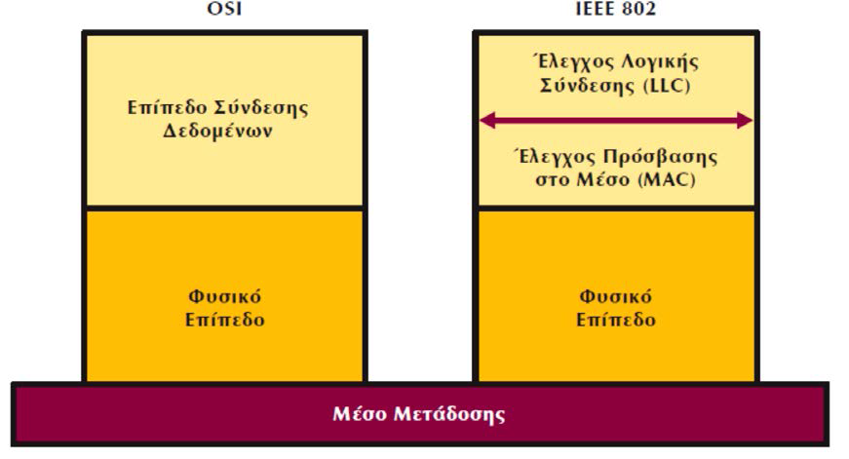
Πρότυπα τοπικών δικτύων
Με βάση το έργο της υποεπιτροπής 802 το επίπεδο ζεύξης δεδομένων χωρίστηκε:
στο υποεπίπεδο Ελέγχου Λογικής Σύνδεσης (LLC) της γραμμής
και στο υποεπίπεδο Ελέγχου Πρόσβασης στο Μέσο (MAC).

Slide 18
Πρότυπα τοπικών δικτύων
Το LLC περιγράφεται από το πρότυπο ΙΕΕΕ 802.2.
Τα ΙΕΕΕ 802.3,4,5 περιγράφουν τους διαφορετικούς τρόπους πρόσβασης στο μέσο.

Slide 19
Σημείωση για το LLC
– εκτός ύλης
Η επικράτηση του TCP/IP και το πέρασμα των εκτεταμένων λειτουργιών που αφορούν την αξιοπιστία μια σύνδεσης, στο επίπεδο μεταφοράς (TCP) από τη μια μεριά και
η εγγενής αξιοπιστία των καλωδιακών μέσων, της κωδικοποίησης και ηλεκτρικής σηματοδοσίας από την άλλη, κατέστησαν τις λειτουργίες του LLC πλεονάζουσες και ως εκ τούτου περιττές.

Slide 20
Σημείωση για το LLC– εκτός ύλης
Για λόγους πληρότητας, εφόσον αναφερόμαστε το OSI, αναφέρονται οι λειτουργίες του LLC με την παρατήρηση ότι στην συγκεκριμένη υλοποίηση (ενθυλακωμένα αυτοδύναμα πακέτα ΙΡ σε πλαίσια Ethernet II) δεν χρησιμοποιούνται.

Slide 21
Υποεπίπεδο ελέγχου πρόσβασης στο μέσο (MAC) – εκτός ύλης
Το υποεπίπεδο ελέγχου πρόσβασης στο μέσο, καθορίζει τον τύπο, τη λειτουργία και τη συμπεριφορά του δικτύου (LAN ή MAN), ανάλογα με το πρωτόκολλο που χρησιμοποιεί.
Τα διάφορα πρωτόκολλα που χρησιμοποιεί είναι:
  Ethernet (IEEE 802.3)
  Token Bus (IEEE 802.4)
  Token Ring (IEEE 802.5)
  DQDB (Distributed Queue Dual Bus – IEEE 802.6)
  FDDI (ITU-T X.3, όχι πρότυπο της ΙΕΕΕ), και άλλα.

